Slide 1

“Guía metodológica para la implementación de canales con desvanecimiento a pequeña escala en MATLAB” Jonathan Jaramillo Arboleda, Andrés Mera Muñoz, Martha Cecilia Paredes Quito, 29 de Noviembre de 2019

Slide 2
MOTIVACIÓN

Slide 3

Motivación
En este artículo se propone una guía clara, concisa y ordenada de dos opciones para modelar canales con desvanecimiento a pequeña escala en MATLAB.
Razón:
Para los alumnos implementar estos modelos de canal en muchas ocasiones resulta complicado debido a que se debe revisar demasiada información en la red, la cual se encuentra desordenada y en ocasiones incompleta.

Slide 4
DESVANECIMIENTO A PEQUEÑA ESCALA

Slide 5
Desvanecimiento a pequeña escala
“El término desvanecimiento se refiere a la variación en el tiempo de la potencia de la señal recibida causada por cambios en el medio de transmisión o la(s) ruta(s). En un entorno fijo, el desvanecimiento se ve afectado por los cambios en las condiciones atmosféricas, tales como la lluvia. Pero en un entorno móvil, donde una de las dos antenas se está moviendo con relación a la otra, la ubicación relativa de varios obstáculos cambia con el tiempo, creando efectos de transmisión complejos.”
W. Stallings

Slide 6
Desvanecimiento a pequeña escala
Tipos de desvanecimiento
Desvanecimiento a gran escala
Path loss
Shadowing
Desvanecimiento a pequeña escala
Debido a la dispersión de frecuencia
Selectivo en frecuencia
No selectivo en frecuencia
Debido a la dispersión de tiempo
Rápido
Lento

Slide 7
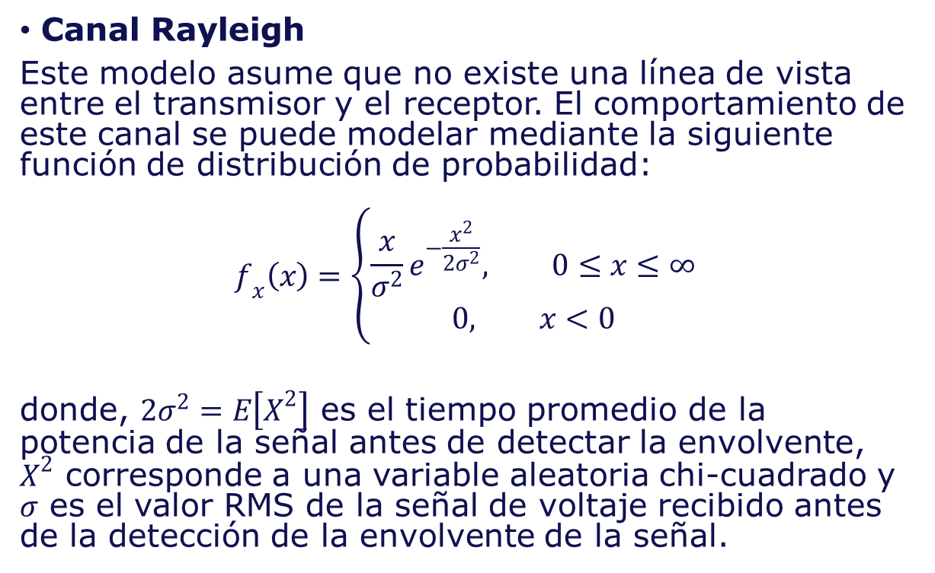
Desvanecimiento a pequeña escala
Modelos de canales
Canal Rayleigh
Este modelo asume que no existe una línea de vista entre el transmisor y el receptor. El comportamiento de este canal se puede modelar mediante la siguiente función de distribución de probabilidad:
$$f_{x}\left(x\right)=\left\{\begin{aligned}\frac{x}{σ^{2}}e^{−\frac{x^{2}}{2σ^{2}}}, 0≤x≤∞ \\ 0, x<0\end{aligned}\right.$$
donde, $2σ^{2}=E\left[X^{2}\right]$ es el tiempo promedio de la potencia de la señal antes de detectar la envolvente, $X^{2}$ corresponde a una variable aleatoria chi-cuadrado y $σ$ es el valor RMS de la señal de voltaje recibido antes de la detección de la envolvente de la señal.

Slide 8
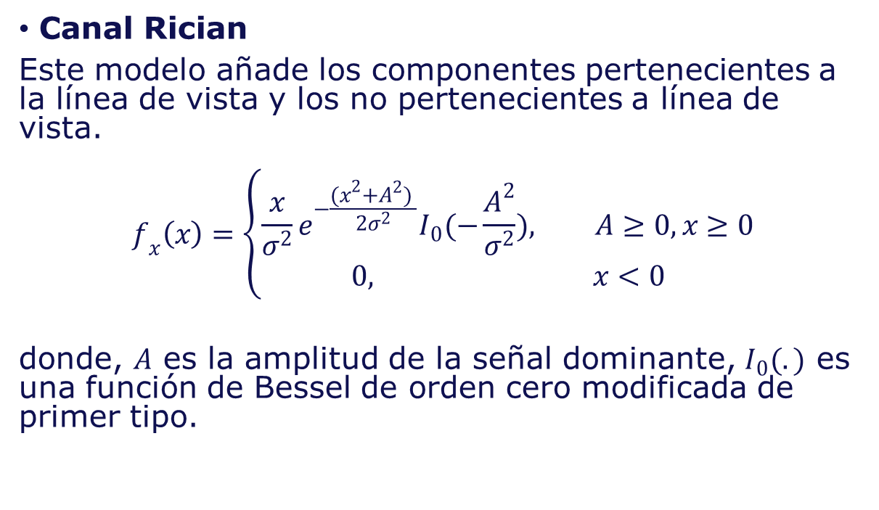
Desvanecimiento a pequeña escala
Modelos de canales
Canal Rician
Este modelo añade los componentes pertenecientes a la línea de vista y los no pertenecientes a línea de vista.
$$f_{x}\left(x\right)=\left\{\begin{aligned}\frac{x}{σ^{2}}e^{−\frac{{(x}^{2}+A^{2}) }{2σ^{2}}}I_{0}(−\frac{A^{2}}{σ^{2}}), A≥0,x≥0 \\ 0, x<0\end{aligned}\right.$$
donde, $A$ es la amplitud de la señal dominante, $I_{0}(.)$ es una función de Bessel de orden cero modificada de primer tipo.

Slide 9
DISEÑO EN MATLAB DE CANALES CON DESVANECIMIENTO A PEQUEÑA ESCALA

Slide 10
Diseño en MATLAB de canales con desvanecimiento a pequeña escala
Diagrama de bloques (sistema de comunicación inalámbrico implementado)
Modulador
Convertidor Serie-Paralelo
Bloque OFDM (IFFT)
Convertidor Paralelo-Serie
Fuente
Canal
Demodulador
Convertidor Paralelo-Serie
Bloque demodulador OFDM (FFT)
Convertidor Serie-Paralelo
Receptor

Slide 11
Diseño en MATLAB de canales con desvanecimiento a pequeña escala
Rayleigh Multitrayecto (NLOS)
Utilizando funciones
Creando objetos

Slide 12
Diseño en MATLAB de canales con desvanecimiento a pequeña escala
Rician Multitrayecto (LOS)
Utilizando funciones
Creando objetos

Slide 13
RESULTADOS

Slide 14
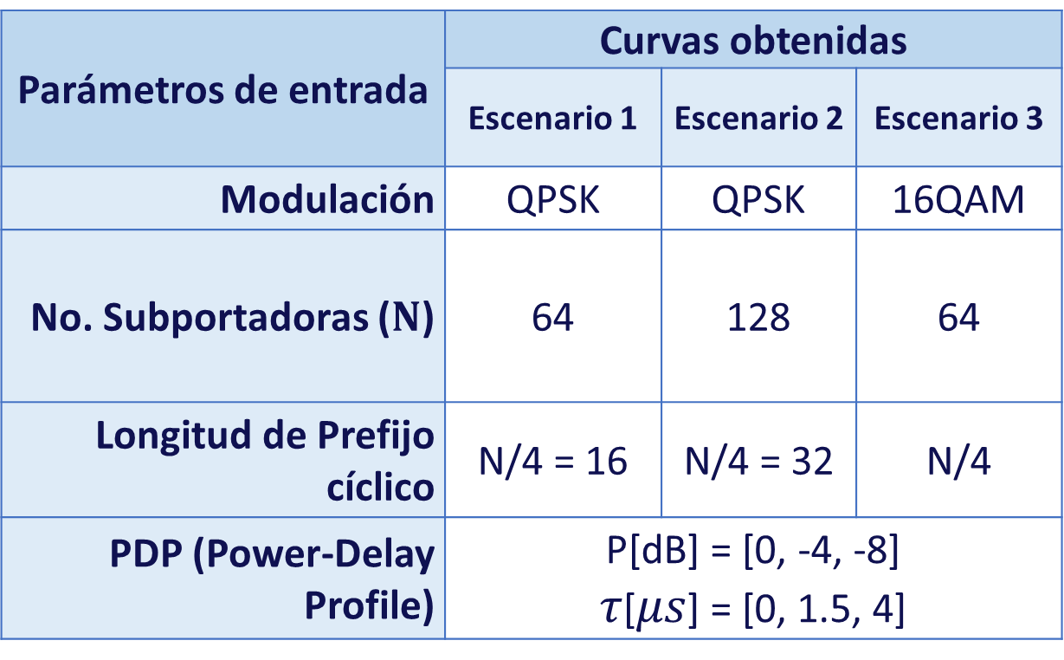
Resultados
Parámetros de entrada para cada uno de los escenarios de simulación
Parámetros de entrada | Curvas obtenidas
 | Escenario 1 | Escenario 2 | Escenario 3
Modulación | QPSK | QPSK | 16QAM
No. Subportadoras ($N$) | 64 | 128 | 64
Longitud de Prefijo cíclico | N/4 = 16 | N/4 = 32 | N/4
PDP (Power-Delay Profile) | P[dB] = [0, -4, -8] $τ$[$μs$] = [0, 1.5, 4]

Slide 15
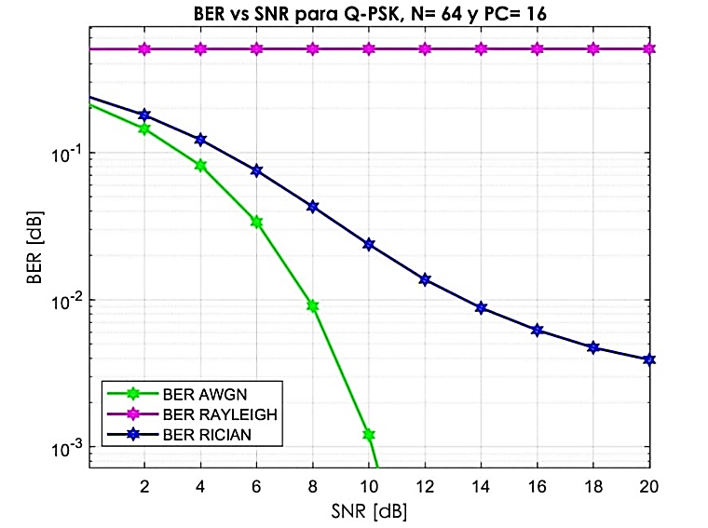

Resultados
Escenario 1
Utilizando funciones
Creando objetos

Slide 16
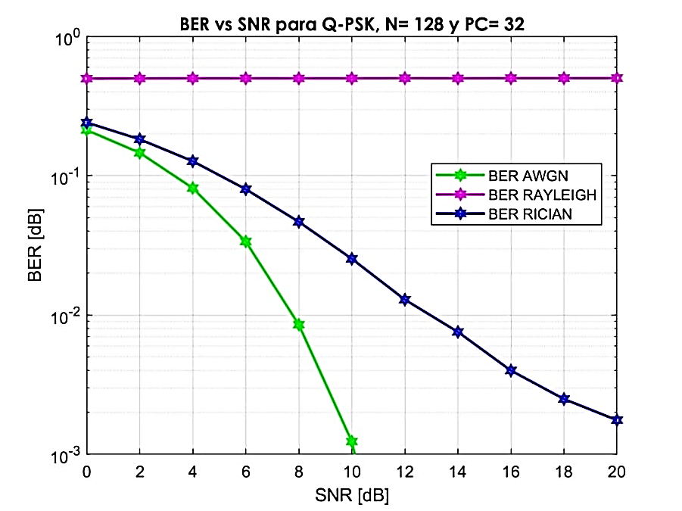
Resultados
Escenario 2
Utilizando funciones
Creando objetos

Slide 17
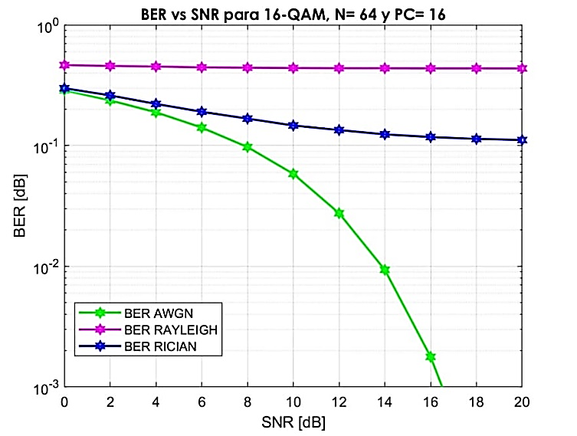
Resultados
Escenario 3
Utilizando funciones
Creando objetos

Slide 18
CONCLUSIONES

Slide 19
Conclusiones
El propósito de este documento es presentar dos formas para modelar canales inalámbricos con desvanecimiento a pequeña escala.
Para la simulación se usa MATLAB, la cual ofrece dos poderosas herramientas de modelación: una mediante funciones donde se ingresan determinados parámetros de entrada, y otra creando objetos, donde es necesaria la configuración de las propiedades de los objetos.
Al realizar la comparación del rendimiento entre ambos métodos de diseño de canales inalámbricos, se puede concluir que el método que utiliza menores recursos de memoria del computador es el uso de objetos.

Slide 20
Conclusiones
Sin embargo, ambos métodos de modelado de canales inalámbricos presentan resultados bastante similares en sus gráficas.
Se recomienda, si se busca ocupar menos recursos de memoria del computador, utilizar el método de creación de objetos (comm.RayleighChannel y comm.RicianChannel), únicamente asignando los valores correspondientes a las propiedades de los objetos.

Slide 21

GRACIAS POR SU ATENCIÓN
Repositorio del código:
https://bit.ly/2OyLTAV
¿Preguntas?

